Slide 1

[강의교안 이용 안내]
본 강의교안의 저작권은 한빛아카데미㈜에 있습니다.
이 자료는 강의 보조자료로 제공되는 것으로 무단으로 전제하거나 배포하는 것을 금합니다.

Slide 2
10장 문서 객체 모델

Slide 3
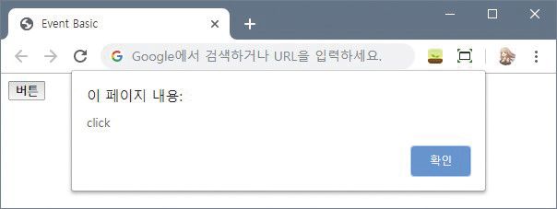
Contents
학습목표
문서 객체와 문서 객체 모델의 개념을 이해합니다.
문서 객체를 선택하고 조작할 수 있습니다.
이벤트 종류를 알아보고 문서 객체에 이벤트를 연결합니다.
내용
문서 객체 모델의 기본 용어와 개념
문서 객체 선택
문서 객체 조작
이벤트

Slide 4
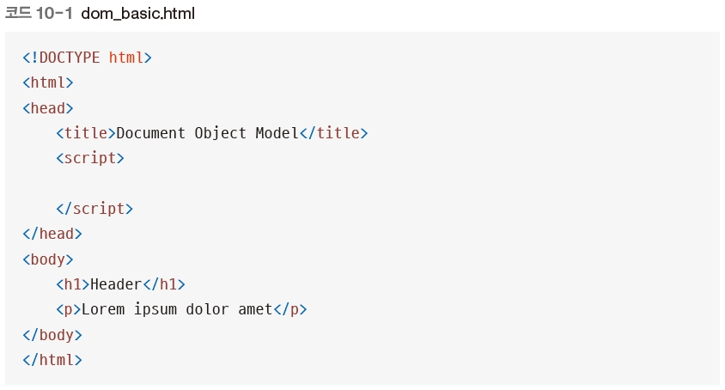
01 문서 객체 모델의 기본 용어와 개념
문서 객체 모델 기본 용어
문서 객체
태그를 자바스크립트에서 사용할 수 있는 객체로 만든 것
문서 객체를 조작한다는 말은 결국 태그를 조작한다는 의미

Slide 5
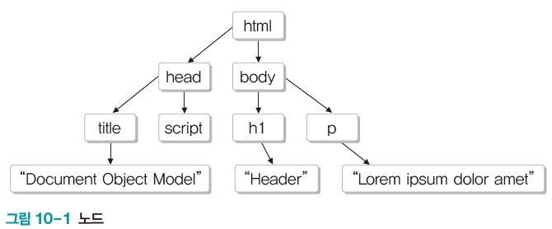
01 문서 객체 모델의 기본 용어와 개념
문서 객체 모델 기본 용어
요소 노드
<h1> 태그와 <script> 태그처럼 요소를 생성하는 노드
텍스트 노드 : 화면에 출력되는 문자열

Slide 6
01 문서 객체 모델의 기본 용어와 개념
문서 객체 모델 기본 용어
정적 생성
웹 페이지를 처음 실행할 때 HTML 태그로 적힌 문서 객체를 생성하는 것
동적 생성
웹 페이지를 실행 중에 자바스크립트를 사용해 문서 객체를 생성하는 것
문서 객체 모델 Document Object Model, DOM
웹 브라우저가 HTML 파일을 분석하고 출력하는 방식

Slide 7
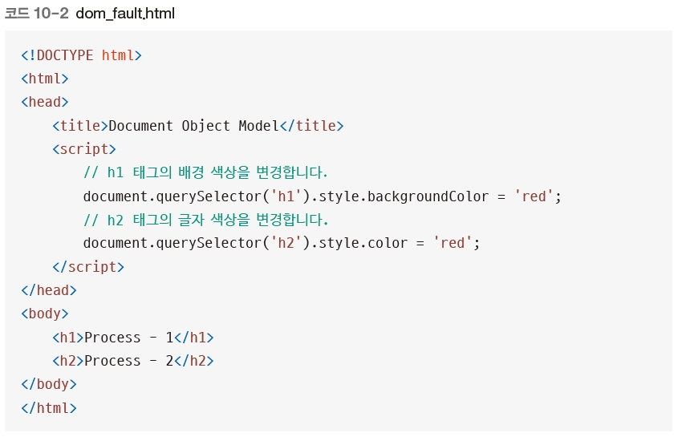
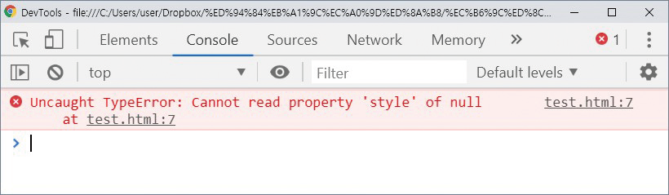
01 문서 객체 모델의 기본 용어와 개념
웹 페이지 실행 순서
[기본 예제 10-1] 실행 순서에 따른 문서 객체 사용 오류
1. 문서 객체 사용 오류
코드 데모 온라인 에디터

Slide 8
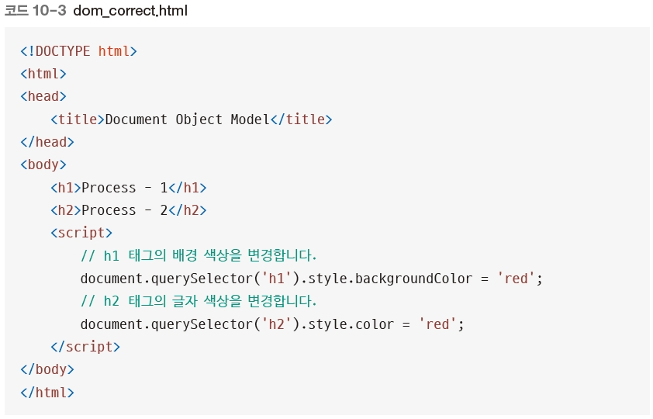
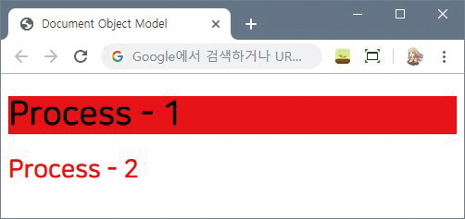
01 문서 객체 모델의 기본 용어와 개념
웹 페이지 실행 순서
[기본 예제 10-1] 실행 순서에 따른 문서 객체 사용 오류
2. 해결 방법 1: script 태그 위치 옮기기
코드 데모

Slide 9
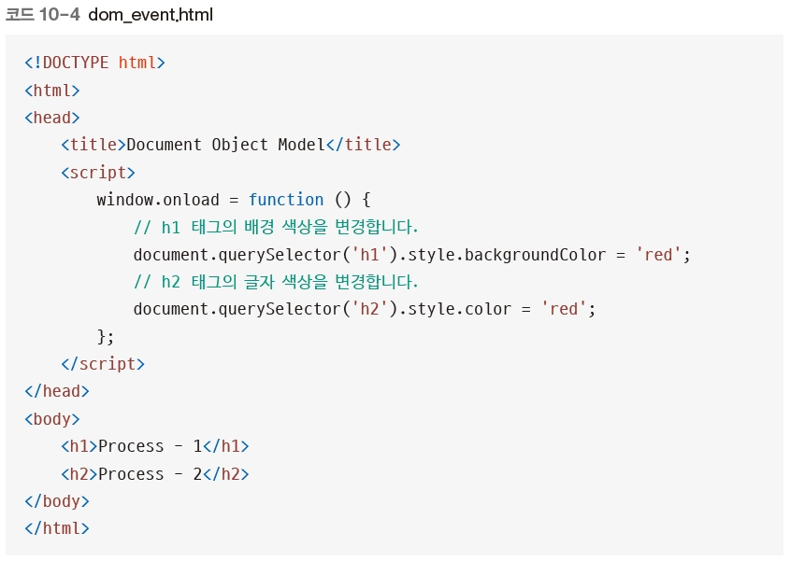
01 문서 객체 모델의 기본 용어와 개념
웹 페이지 실행 순서
[기본 예제 10-1] 실행 순서에 따른 문서 객체 사용 오류
3. 해결 방법 2: 이벤트 활용하기
코드 데모

Slide 10
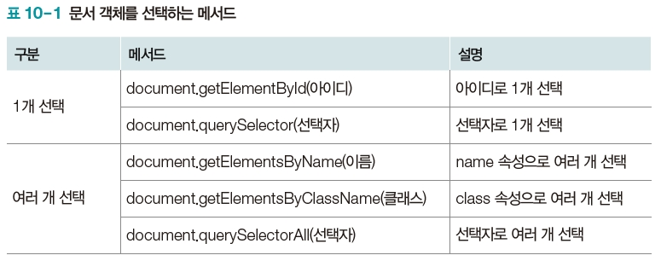
02 문서 객체 선택
‘문서 객체를 선택한다’.
이미 존재하는 HTML 태그를 자바스크립트에서 문서 객체로 변환하는 것

Slide 11
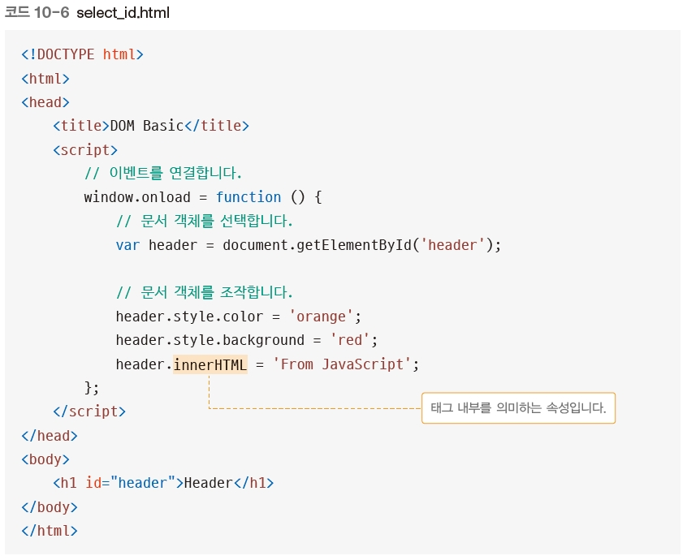
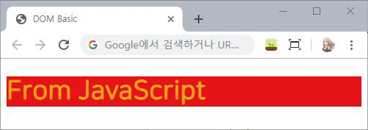
02 문서 객체 선택
[기본 예제 10-2] 문서 객체 선택
1. getElementById( ) 메서드를 사용해 문서 객체 1개 선택하기
코드 데모

Slide 12
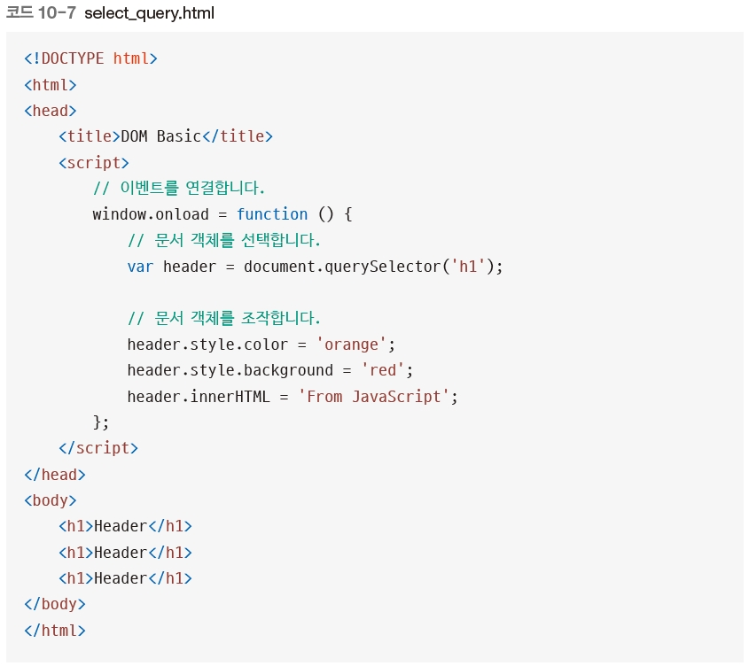
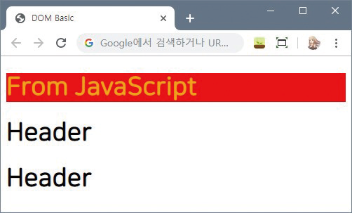
02 문서 객체 선택
[기본 예제 10-2] 문서 객체 선택
2. querySelector( ) 메서드를 사용해 문서 객체 1개 선택하기
코드 데모

Slide 13
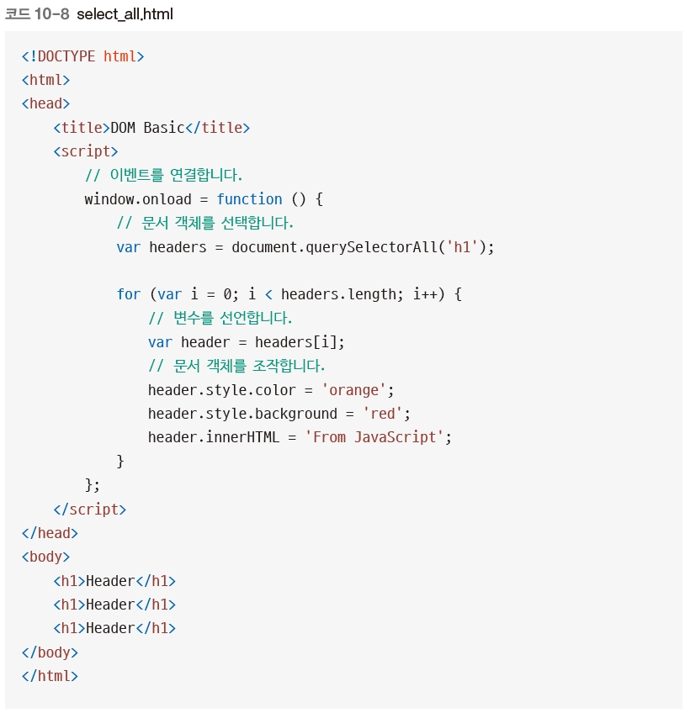
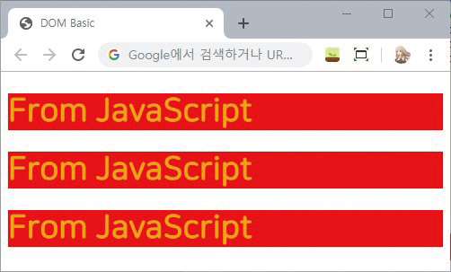
02 문서 객체 선택
[기본 예제 10-2] 문서 객체 선택
3. querySelectorAll( ) 메서드를 사용해 문서 객체 여러 개 선택하기
코드 데모

Slide 14
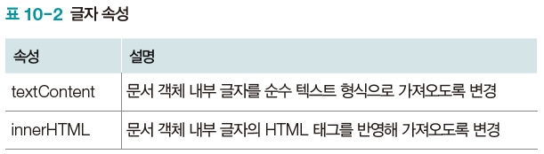
03 문서 객체 조작
글자 조작
글자 속성
문서 객체 내부에 있는 글자를 조작할 때 사용

Slide 15
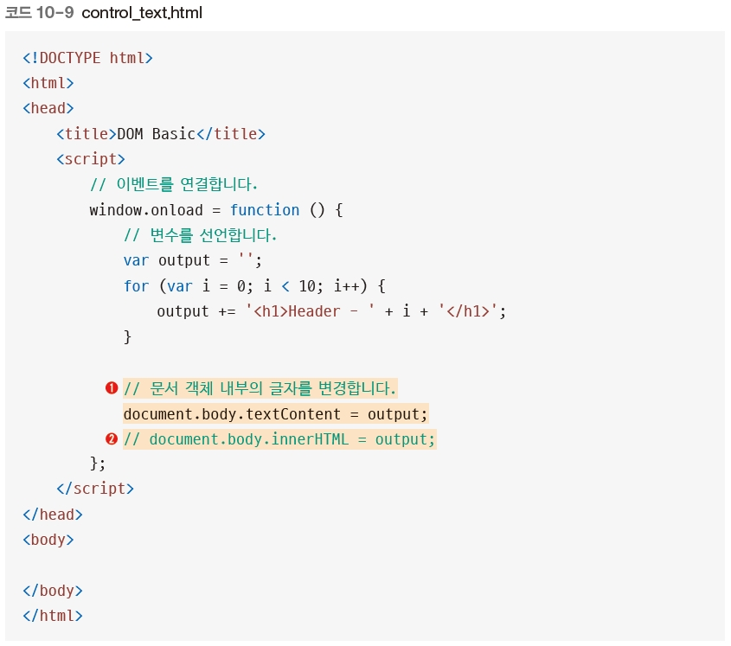
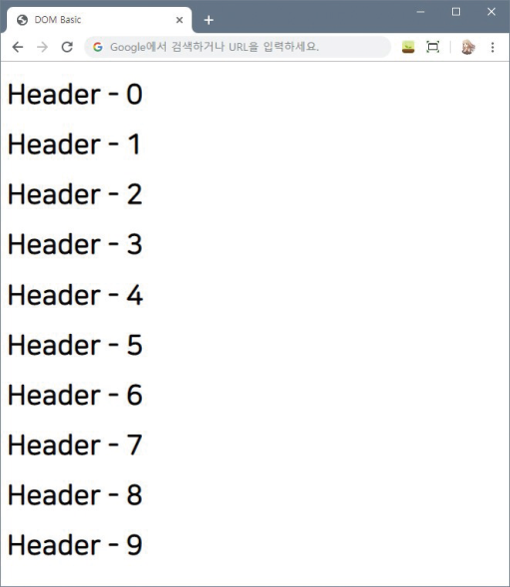
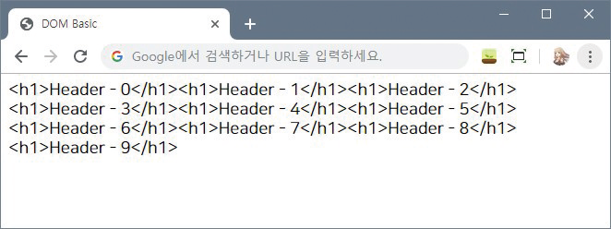
03 문서 객체 조작
[기본 예제 10-3] 내부 글자 변경
코드 데모

Slide 16
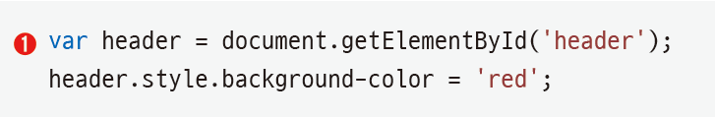
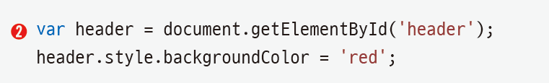
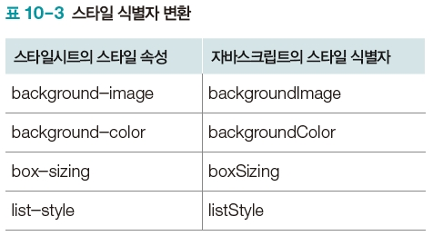
03 문서 객체 조작
스타일 조작
자바스크립트로 CSS 속성 값을 추가·제거·변경 가능
1. 자바스크립트는 특수 문자 ‘-’을 식별자에 사용할 수 없으므로 오류 출력
2. - 로 연결된 단어의 첫 글자를 대문자로 변경

Slide 17
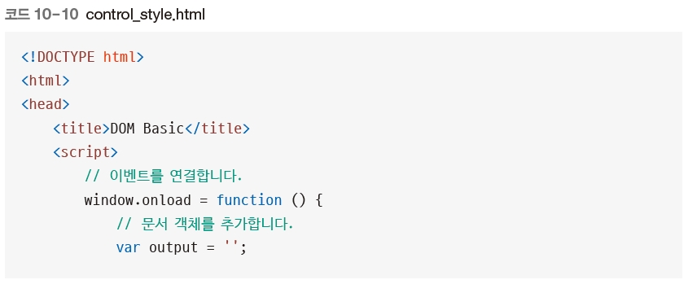
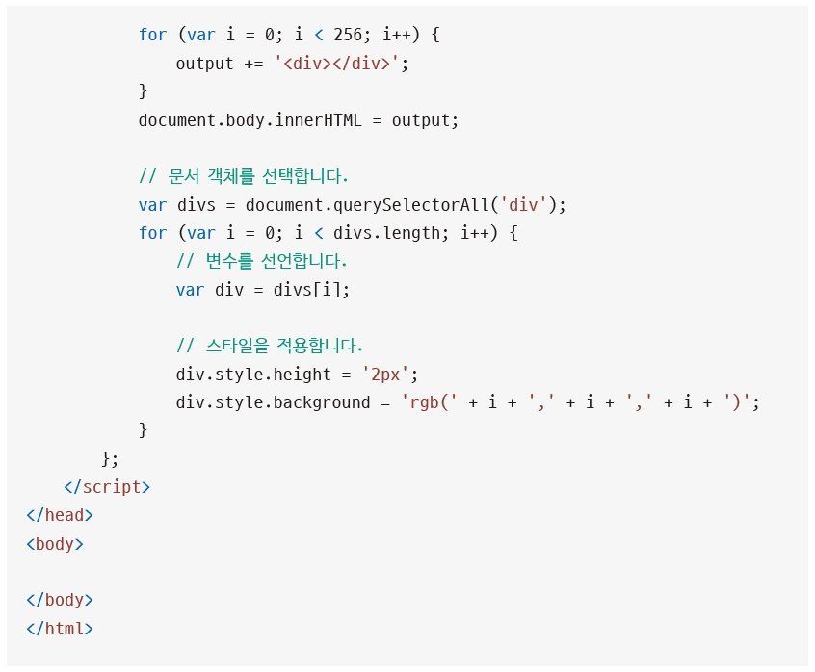
03 문서 객체 조작
[기본 예제 10-4] 스타일 조작(1)
코드 데모

Slide 18
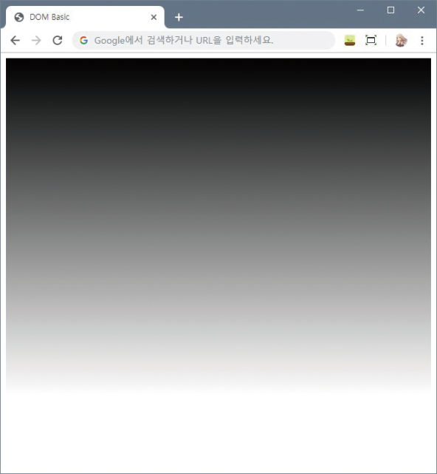
03 문서 객체 조작
[기본 예제 10-4] 스타일 조작(2)
코드 데모

Slide 19
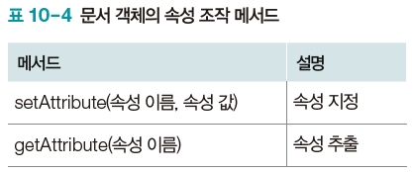
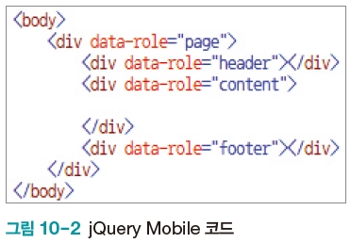
03 문서 객체 조작
속성 조작
setAttribute( ), getAttribute( ) 메서드
웹 표준에서 지정하지 않은 속성에 접근할 때 사용

Slide 20
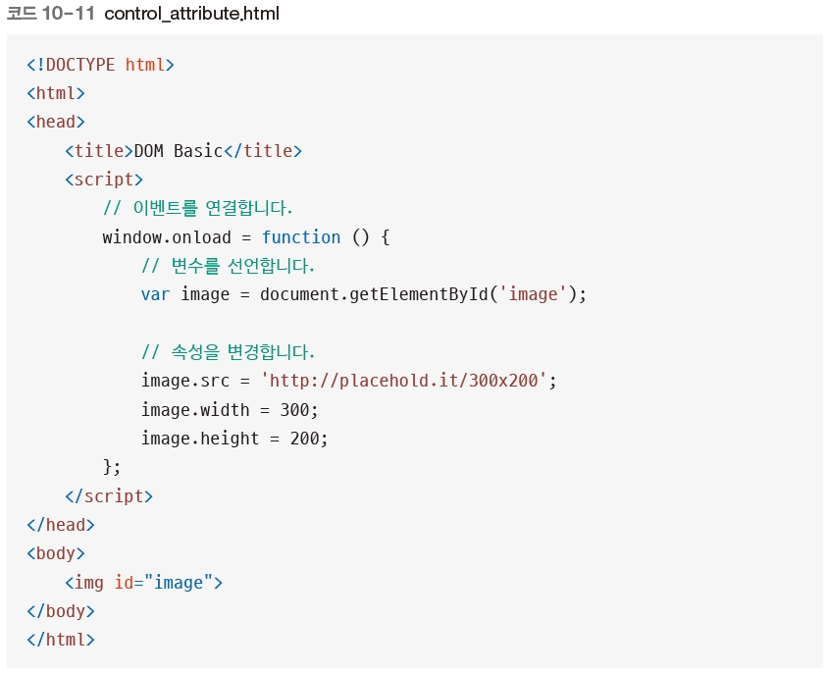

03 문서 객체 조작
[기본 예제 10-5] 문서 객체 속성 조작
1. img 태그 속성 조작하기
코드 데모

Slide 21
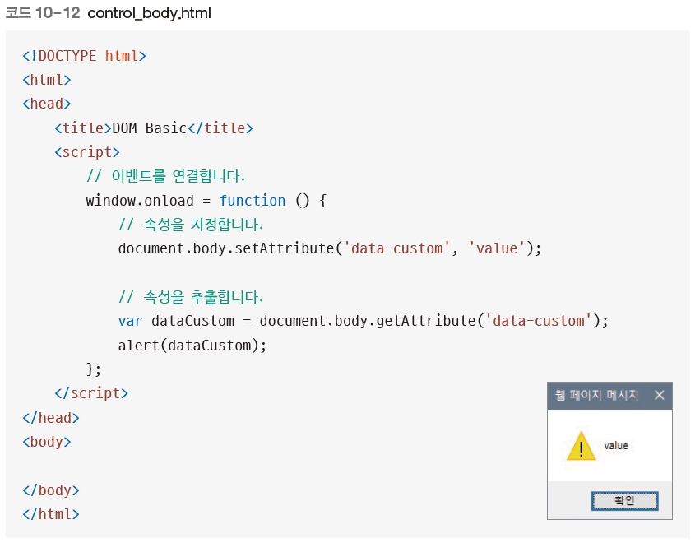
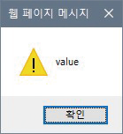
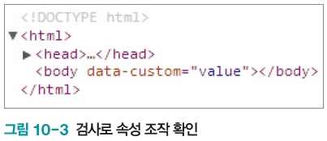
03 문서 객체 조작
[기본 예제 10-5] 문서 객체 속성 조작
2. body 태그 속성 조작하기
코드 데모

Slide 22
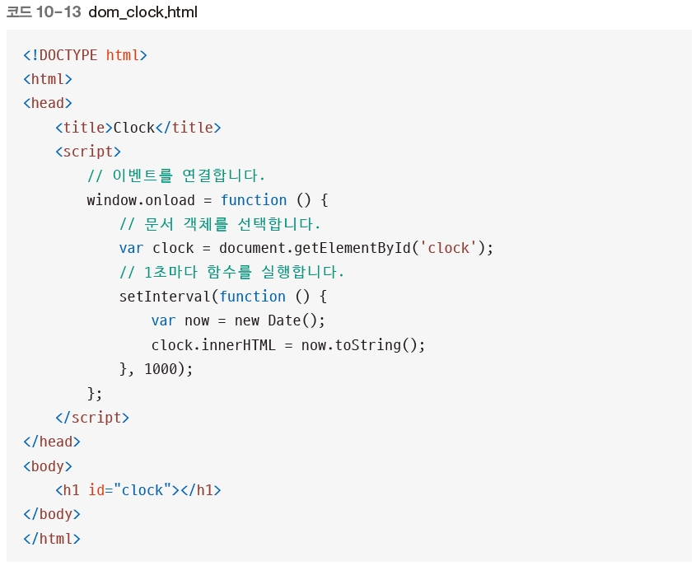
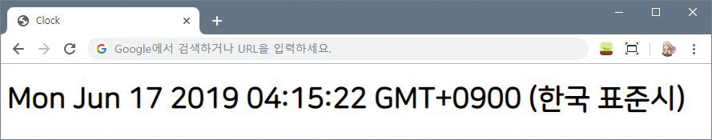
03 문서 객체 조작
[기본 예제 10-6] 문서 객체를 사용한 시간 표시
2. body 태그 속성 조작하기
코드 데모

Slide 23
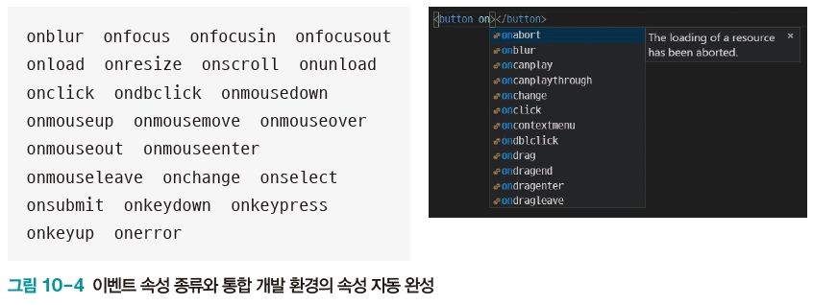
04 이벤트
이벤트 용어 정리
이벤트 속성 (event property) - onload
이벤트 이름(event name) 또는 이벤트 타입(event type) - on을 제외한 load
이벤트 리스너(event listener) 또는 이벤트 핸들러(event handler) - 이벤트 속성에 넣는 함수
기본적으로 지원하는 이벤트
마우스 이벤트
키보드 이벤트
HTML 프레임 이벤트
HTML 입력 양식 이벤트
사용자 인터페이스 이벤트
구조 변화 이벤트
터치 이벤트

Slide 24
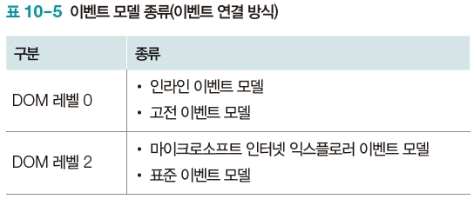
04 이벤트
이벤트 연결
이벤트 모델(event model) - 문서 객체에 이벤트를 연결하는 방식
인라인 이벤트 모델
HTML 태그 내부에 자바스크립트 코드를 넣어 이벤트를 연결하는 방식

Slide 25
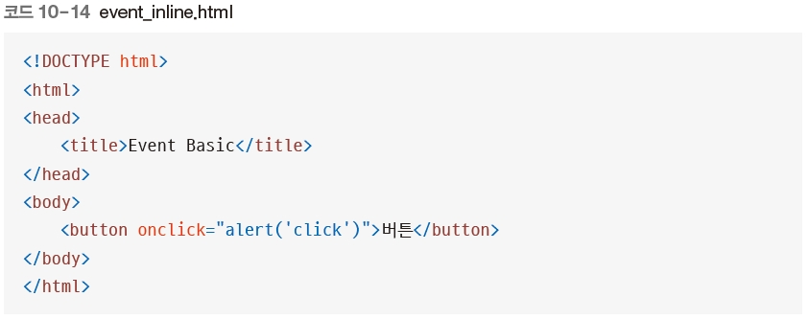
03 문서 객체 조작
[기본 예제 10-7] 이벤트 연결
1. 인라인 이벤트 모델 사용하기
코드 데모

Slide 26
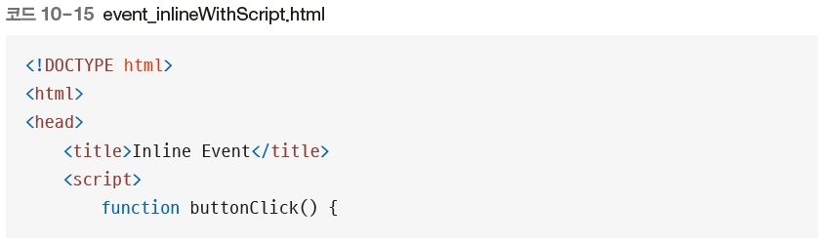
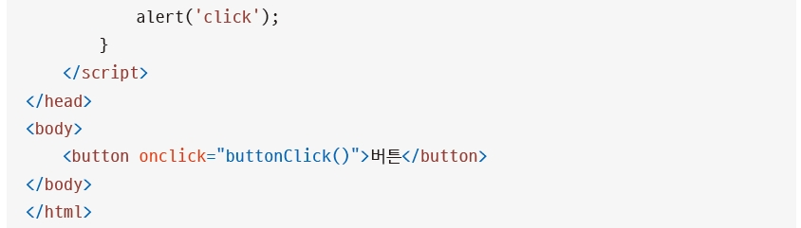
03 문서 객체 조작
[기본 예제 10-7] 이벤트 연결
1. script 태그에 인라인 이벤트 모델 사용하기
코드 데모

Slide 27
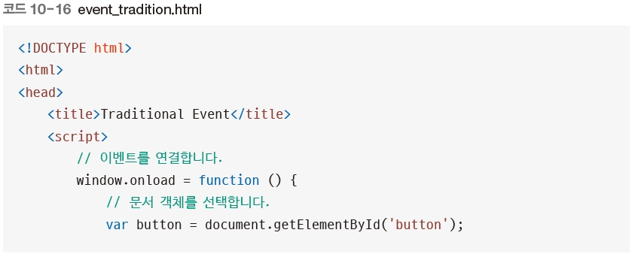
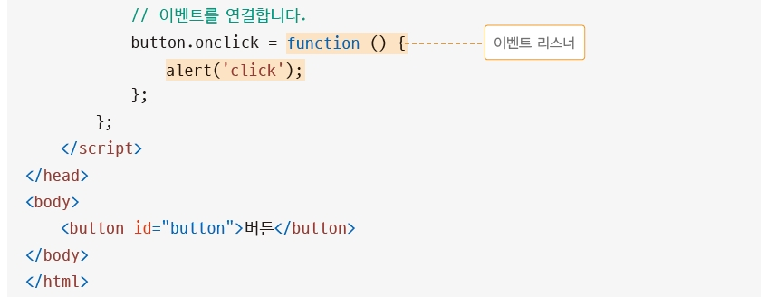
04 이벤트
이벤트 연결
고전 이벤트 모델 - 과거에 표준으로 정의되어 많이 사용하던 이벤트 모델
[기본 예제 10-8] 고전 이벤트 연결
코드 데모

Slide 28
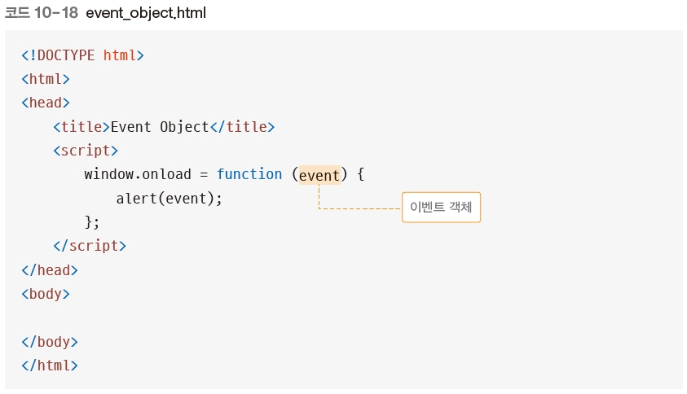
04 이벤트
이벤트 사용
이벤트 객체를 사용하면 이벤트와 관련한 정보를 알아낼 수 있음
[기본 예제 10-9] 이벤트 정보
코드 데모

Slide 29
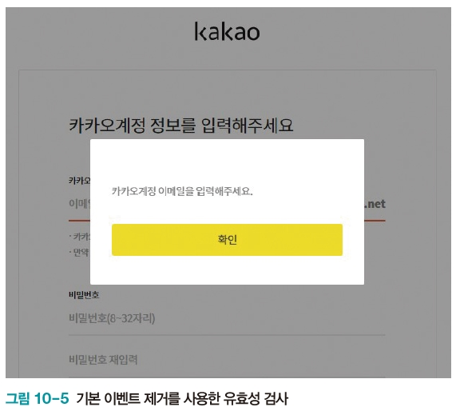
04 이벤트
이벤트 사용
기본 이벤트(default event) - 특정 태그가 가진 기본적인 이벤트

Slide 30
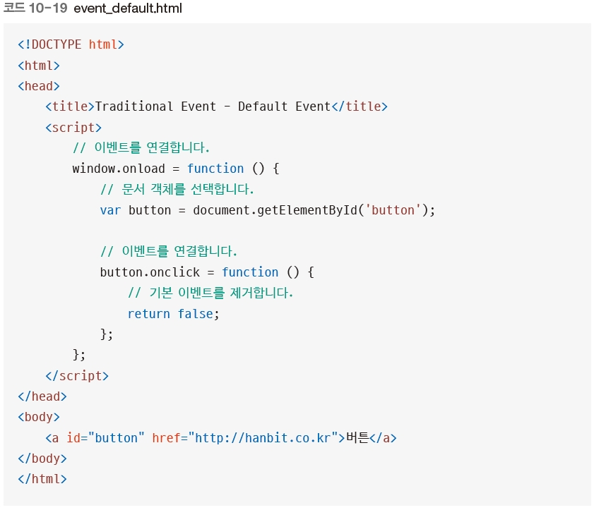

04 이벤트
[기본 예제 10-10] 기본 이벤트 제거
코드 데모

